Slide 1
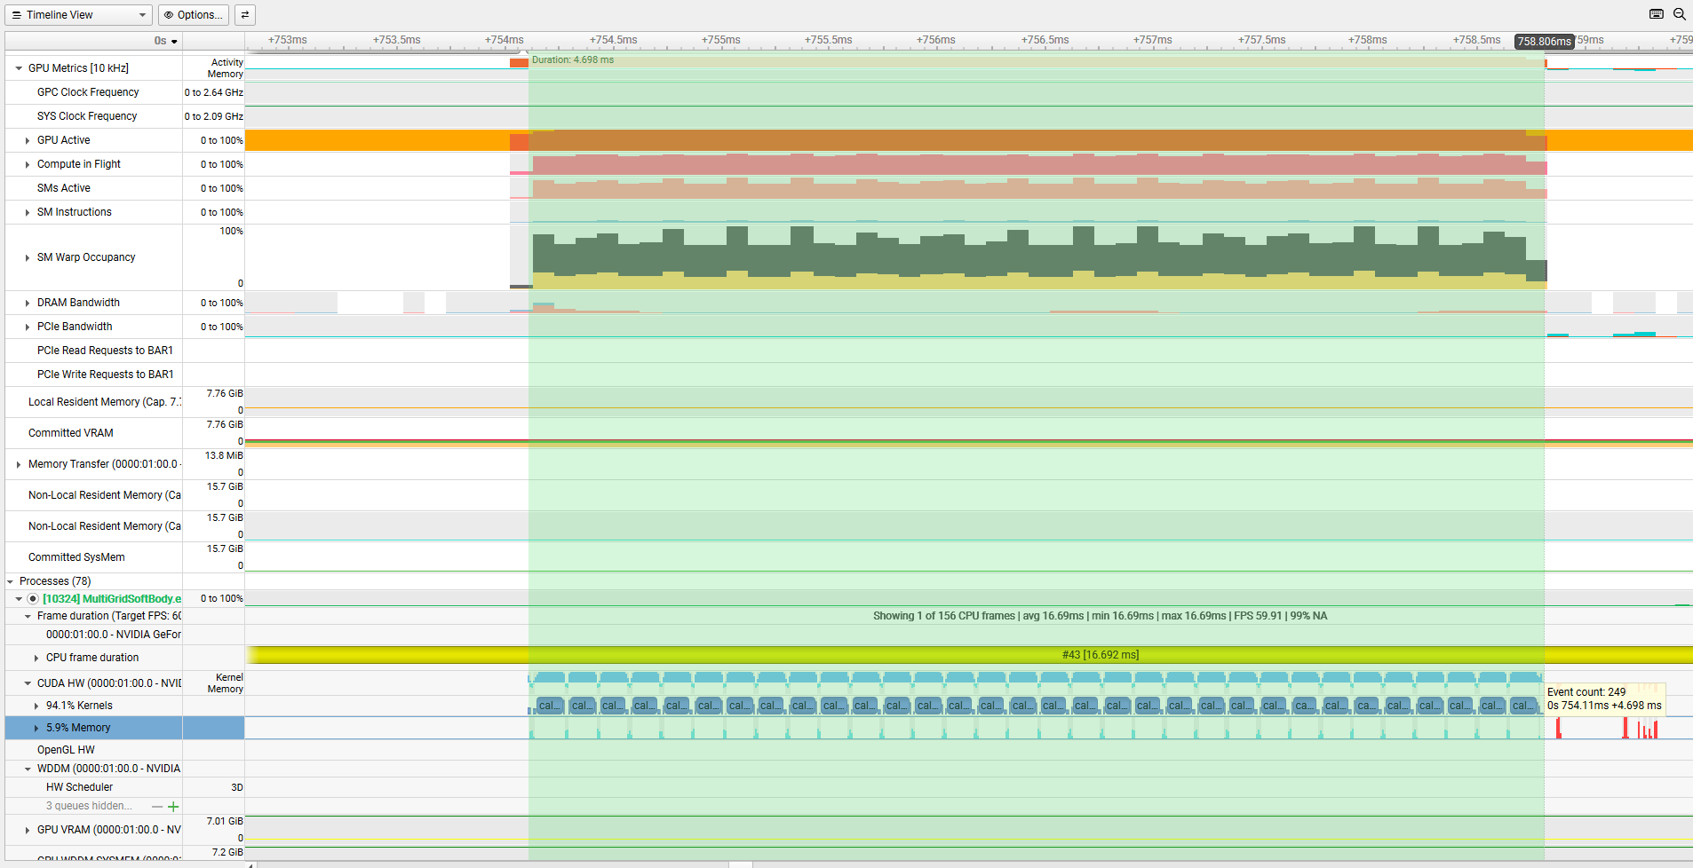
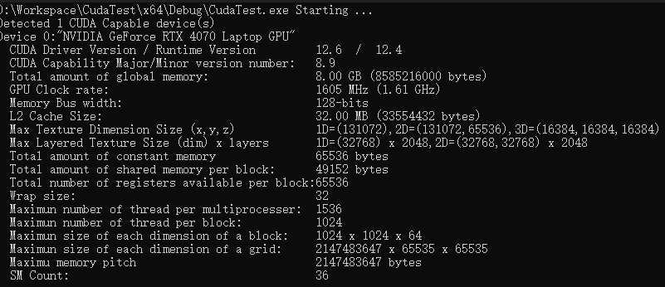

baseline
更前一步考虑 syn 的延迟
calculateIF: 118us * 32 = 3776us
设备信息
最多支持 36 * 1536 = 55296 个线程
否则需要串行

Slide 2
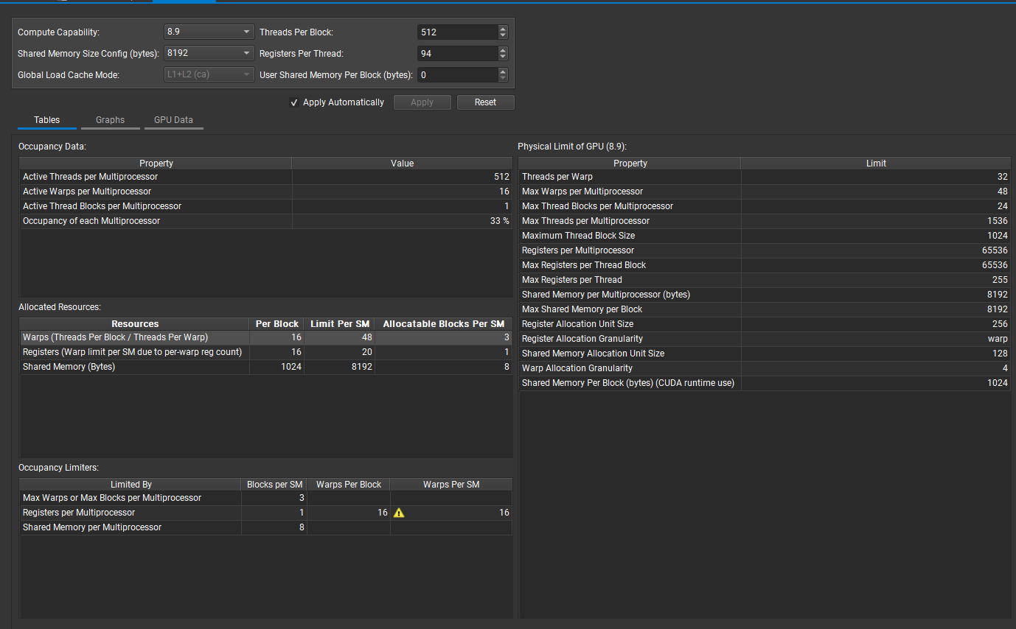
占有率 = 33%，即一个 SM 上只有 16 个 warp（最多 48 个）
占有率越高，延迟隐藏越明显！
配置：
512 线程 / 线程块
94 寄存器 / 线程
制约 SM 上 warp 数量的因素：
1. 寄存器
2. 共享内存（没用到）
寄存器：256 个为单位分配给 warp
每个线程 94 寄存器，SM 总寄存器 65536
每个 warp 94 * 32 = 3008 个寄存器
对齐分配就是 3072 个寄存器 / warp
65536 / 3072 = 21.3 => 20（warp 数按 4 对齐）
按照 warp 数，只能分配 1 个块（16 < 20 < 32）
因此占用率为 16 / 48 = 33%
另外，如果块大小为 1024，warp 数至少 32，而寄存器数量无法支持这么多 warp
想要达到 100% 占用率，需要支持 1536 个线程，每个线程不能超过 42.6（算上对齐，不能超过 40 个）

Slide 3
合并内存访问
1.
将常量数据放到 L2 的持久化缓存中

Slide 4
block 大小调整

